Slide 1
ASSEMBLEE GENERALE
ASA des Canaux Réunis de Vallouise
Vendredi 27 Octobre 2023 à 18h
Salle Bonvoisin de Vallouise
Vendredi 27 Octobre 2023 à 19h
Si pas quorum (336)

Slide 2
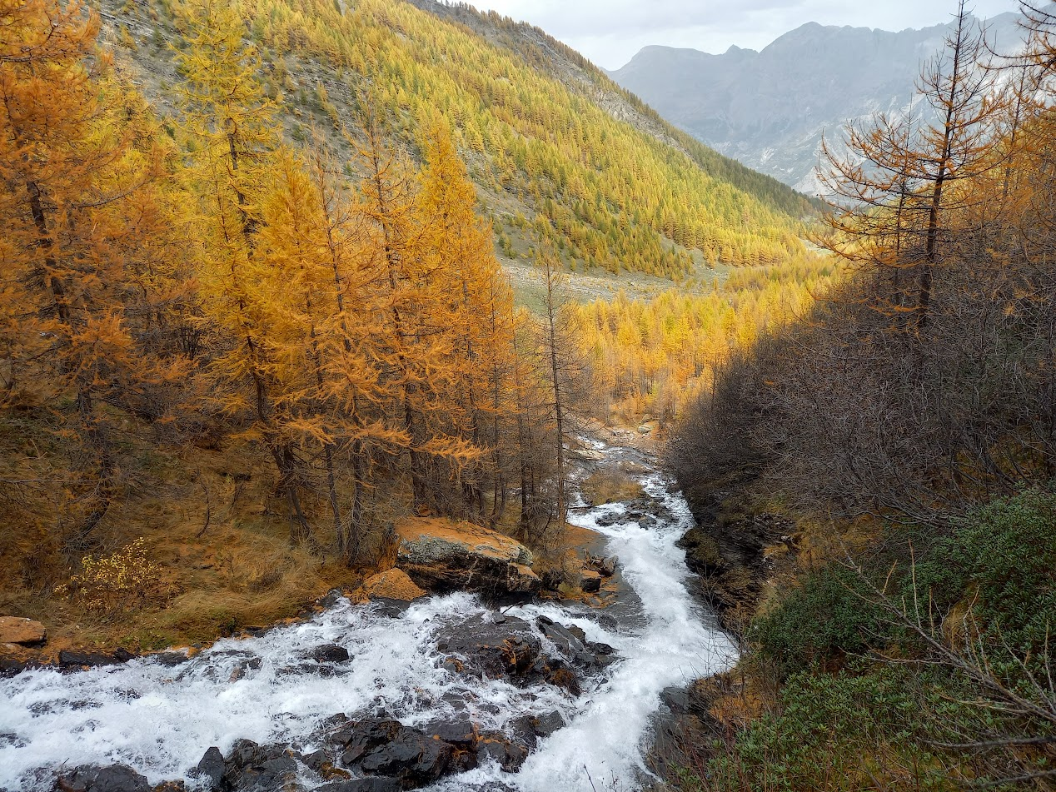
Histoire d’EAU…….

Slide 3
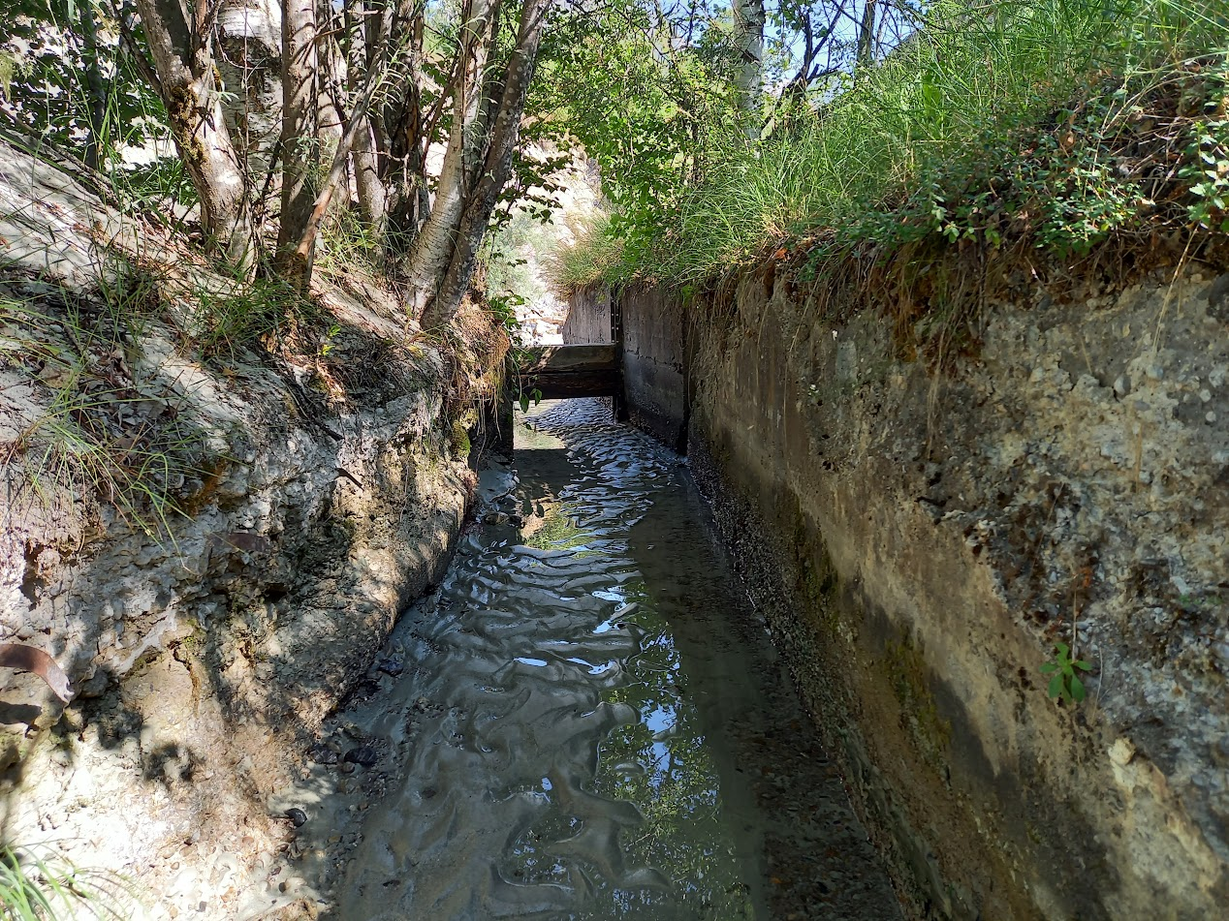
A canaliser !…….

Slide 4
Trame de l’A.G.
Introduction
Informations nécessaires (en préambule)
Le rapport d’activités 2022 (et depuis 2019) :
Rapport financier de l’exercice 2022
Budget prévisionnel 2023
Les Objectifs et Perspectives
Renouvellement du bureau et mobilisation …..
Questions…..

Slide 5
INTRODUCTION

Slide 6
INFORMATIONS
L’ENJEU VITAL: « L’EAU »
Notes:
Recevoir quelque chose payer en plus, n’est jamais plaisant ?
Recevoir un rôle 7 ans après le précédent, en 2016, cela pose question surtout que celui-ci fut annulé en 2018 ?
Pourquoi payer alors que cela ne se faisait depuis des lustres ?
Faut-il maintenir les canaux ?
Autant de questions qu’il est légitime de se poser.
Avant de répondre à ces questions, je voudrais vous indiquer ma position personnelle :
Accueil en arrivant en 2010
J’ai travaillé au sein de la commune de 2012 à 2018 et j’ai appris pas mal de chose que j’ignorai jusque-là : les innombrables tâches d’une organisation territoriale
J’ai pu me rendre compte de tout ce qu’on pouvait profiter au quotidien grâce à celle-ci,
C’est pourquoi, quand on m’a demandé, en 2019, de m’occuper de l’ASA, j’ai dit OK pour concourir au bien commun.
Je savais que cela n’était pas évident, l’ASA, c’était pour moi de l’hebreu,
Depuis 2019, j’ai appris pas mal et comprends un peu mieux,
J’ai compris que nous avions la chance de disposer de canaux (grâce aux générations précédentes)
Je vais essayer de vous la faire partager !,,,,

Slide 7
Les dates marquantes de l’EAU
1865 : création de la structure ASA
1958 : début de l’EAU au robinet
1959 : lac de Serre Ponçon
1973 : la commune de Vallouise prend en charge les canaux
1992 : l’EAU est déclarée patrimoine national
2006 : Tout prélèvement d’EAU est sujet à redevance obligatoire
2006 : Rappel à l’ordre de La Préfecture 05 : la gestion des canaux n’est pas du ressort de la commune mais de l’ASA
2022 : sécheresse nationale …..

Slide 8
Période 1960-2020 :
Abondance et Insouciance ?....
→ L’EAU coule à flot ….. Au robinet !....
  Grâce aux équipements en eau potable
  Grâce à la neige et aux glaciers
  Sans mesure, en absence de compteur !....
  À un coût particulièrement modeste….
→ Développement du Tourisme
→ Créations et exploitations des stations de ski
→ Croissance des résidences secondaires

Slide 9
Période 1960-2020 :
Quelques Conséquences néfastes?....
→ Diminution du nombre d’agriculteurs !
→ De nombreuses parcelles construites
→ Abandon des peyras et filioles (par les propriétaires)
A quoi bon se soucier des canaux quand l’eau arrive au robinet
Dysfonctionnement des ASA !.....

Slide 10
Avec la sécheresse 2022 : un Réveil douloureux !....
les glaciers fondent
Les périodes de sécheresse s’allongent
Les besoins en eau augmentent
Les arbitrages d’usage d’eau apparaissent
La pression des irrigants des régions plus au sud
Réaction des pouvoirs publics pour gérer : supprimer les ASA
  celles qui fonctionnent mal et ne respectent pas les règles….
  Du jamais vu : 50 ASA ont été supprimés sur le département en 2022 !
Notes:
Pour participer à des réunions départementales,
Nous sommes sous les projecteurs du département pour savoir si notre ASA va redémarrer.
La plus grosse ASA du département

Slide 11
Perspectives :
l’EAU du robinet bientôt à 1€ le M3
Soit une facture EAU (alimentation) à 200€ par an
un Plan de crise 05 en cas de sécheresse en cours :
Des restrictions d’EAU sont envisagées
Une interdiction d’arroser avec l’EAU du robinet n’est pas à exclure
de nouvelles clôtures d’ASA sont à prévoir….
Une URGENCE : La remise en marche de l’ASA

Slide 12
Quelques rappels sur la « structure ASA »

Slide 13
Une ASA, c’est quoi au juste ?....
ASA= une Association Syndicale Autorisée
Concernant les canaux, c’est un regroupement de propriétaires (de privés)
Structure juridique très particulière pour gérer l’EAU :
  Un E.P.C.A (=Etablissement Public à Caractère Administratif)
  La tutelle est la Préfecture
  Règles de gestion : (doivent être validées par la Préfecture)
    Des Statuts (comme pour toute association)
    Un règlement intérieur :
      le fonctionnement : les corvées et l’usage de l’eau
      Le budget : dépenses et recettes fournies par le « rôle » (appel à cotisation)
    Ce règlement a force de loi

Slide 14
Droits et Devoirs d’une ASA ….
Droits :
  Accès à l’eau de façon privilégiée : « Droits d’Eau »
  Une ASA dispose des mêmes prérogatives qu’une commune (pour fixer les taxes, la gestion de l’usage de l’eau, mise en eau et martellières….)
Devoirs :
  Entretenir les canaux porteurs
  Veiller à la prise en compte des canaux secondaires par les propriétaires
  Orchestrer un rôle perçu et géré par la Trésorerie:
    Pour honorer le droit d’eau
    Pour couvrir des frais d’entretien de travaux sur les canaux
  Tout terrain situé en aval d’un canal porteur est assujetti à ce rôle, situation inaliénable
Notes:
Situation inaliénable
C’est-à-dire que la situation de la parcelle qui commande
Et non le bon vouloir du propriétaire

Slide 15
Le Périmètre de l’ASA
Défini dans le Règlement et validé en préfecture :
  Parcelles en deçà de 7 canaux porteurs (quelles que soient leurs évolutions et leur nature)
  Ces parcelles accèdent à l’eau :
    soit directement (l’ASA a la responsabilité du suivi des canaux porteurs)
    soit via des Peyras et Filioles ( ce sont les propriétaires qui assurent cet acheminement. L’ASA n’a qu’un rôle d’accompagnement et n’en a pas la responsabilité).
Toutes ces parcelles définies avaient accès à l’eau
En l’état actuel, ce n’est plus le cas (suite aux évolutions des propriétaires)
Notes:
Ce périmètre est discutable
Mais ce qui est encore plus problématique, c’est de trouver des critères indiscutables de différenciation
Ce qui est sûrement le plus profitable, c’est de tout faire pour remettre en ordre de marcche, l’accès à l’eau soit les canaux secondaires !

Slide 16
Schéma des canaux
Notes:
Evoquer les caractéristiques de canaux secondaires :
Peyras
Filioles
À la charge des riverains cocernés

Slide 17
C’est quoi le « RÔLE » ?
C’est une ressource de financement de l’ASA pour :
  → La redevance eau obligatoire depuis 2006 (pour tout prélèvement d’eau)
  → Assurer les personnes qui s’occupent de l’ASA (personnes des corvées et bureau)
  → Travaux et réparations sur canaux porteurs
  → Orchestrer un usage optimal de l’eau disponible à proximité

Slide 18
Evolution de l’ASA de Vallouise
Origine : entre 1868 et 1879 suivant les canaux
Période de flottement de l’ASA dans les années 70
1973 : Gestion des canaux reprise par la commune. Arrêt du « rôle »
2006 : Rappel à l’ordre de la Préfecture :
  → « Si une ASA ne fonctionne pas, le droit d’eau est suspendu »
Juillet 2008 : Redémarrage de l’ASA avec un administrateur provisoire
2016 : premier rôle appelé. Remise en cause avec démission et annulation
Assemblée Générale en Juillet 2019 avec
  statuts adoptés et désignation d’un nouveau bureau syndical
Nouvelle collaboration de gestion administrative avec IT05 (Août 2019)
Notes:
Flottement : conséquence de la facilité et commodité du ROBINET

Slide 19
Rapport d’Activités 2022 et depuis 2019……
Notes:
Indiquer que à l’occasion de l’AG, il y a un règlement statutaire d’un renouvellement par 1/5 du bureau, Il est de 10 personnes, actuellement pourvu de 8 personnes,
Donc 2 personnes sont à renouveler parmi les 8,
Mais le bureau annonce sa démission dans sa globalité afin de repartir sur des bases sans parti pris,
Donc les candidatures sont les bienvenues pour pourvoir 10 personnes

Slide 20
Fonctionnement de l’ASA depuis 2019
Plus de 30 réunions du bureau (conseil syndical) !....
Travaux réalisés :
  Règlement intérieur délibéré au Printemps 2020
  Sollicitations multiples avec l’IT05 pour :
    Un budget 2021 adopté laborieusement
    Un rôle non déployé en 2021
    Un budget 2022 non établi
  Conséquences : blocage des dépenses prévues en 2022 (assurances, travaux, indemnisations….)
  Participation à réunion départementale (27/05/2021)
  Echanges avec l’ASA de Pelvoux et la FDSIGE05
Décision tranchée fin Août 2022 :
  Rupture avec IT05 (Ingénierie territoriale, service département)
  Adhésion à la FDSIGE05 (Fédération Départementale des associations de propriétaires et des Structures d’Irrigation et de Gestion de l’Eau du 05)

Slide 21
Exercice 2022 (jusqu’à ce jour)
Réalisation en 1 an
Finalisation Budget 2022
Mise à jour délibérations et relations DDT (Direction Départementale des Territoires)
Elaboration Budget prévisionnel 2023
Reprise du fichier « Périmètre » (10 jours à Gap)
2 réunions d’informations : 2/11/2022 et 15/09/2023
AG de FDSIGE05
Atelier « plan gestion sécheresse 05»
Conventions avec la CCPE, le SIG (Système d’Information Géographique) et la commune
Suivi des canaux porteurs (panneaux)
Notes:
Mettre en évidence la relation avec la FDSIGE05
Avec la contribution généreuse de Laetitita SERVIER
DDT =Direction Départementale des Territoires (service de la Préfecture)
CCPE = Communauté de Communes du Pays des Ecrins
SIG = service pluri comumnautaire regroupant Le Queyras, le Guillestrois et Pays des Ecrins
Réalisations des panneaux

Slide 22
Exercice 2022 (jusqu’à ce jour)
Estimation de la mobilisation du bureau depuis 4 ans :
→ en nombre d’heures : plus de 800 heures
    Le suivi des canaux pendant la période estivale
    Les réunions (bureau, relations extérieures, FDSIG05…..
    Les recherches des coordonnées
    La gestion des réclamations
    ……
→ Soit avec les frais matériel divers : 9 200€
Notes:
Pas d’inquiétudes……
Ces frais ne seront ni remboursés ni indemnisés

Slide 23
Le « RÔLE 2022 »
Comment s’articule-t-il ? (extrait du règlement intérieur)
Notes:
Bien conscience qu’actuellement ce rôle est investissement pour un grand nombre de propriétaires,
Mais c’est aussi une forme de solidarité collective pour pérenniser l’accès à l’eau !

Slide 24
Rapport Financier 2022
→ Budget 2022
→ Budget Prévisionnel 2023

Slide 25
Objectifs et Perspectives

Slide 26
Plan d’actions et travaux
→ Priorités 1 :
  Rembourser la commune
  Travaux sur les prises d’eau des canaux porteurs (Canal du Sud et les Auches)
  Réparation et regard canal du Sud (au pied de l’Auchette)
  2 échelles millimétriques
Priorités 2 :
  Rénover les décharges (le Moulin, La blache, les Auches….)
  Portions de canal Béalas (La Devière- Vallouise)
Priorité 3 :
  Rénover les sorties des canaux
Accompagnement de la remise en état des canaux secondaires
Notes:
Dépendra des recettes effectives
A ce jour perception de :
Prévision de participation pour traversée de route

Slide 27
Questions, remarques, commentaires et suggestions…

Slide 28
Le bureau syndical de l’ASA (avant renouvellement)
Le président : Ferdinand De BARDONNECHE
Vice Président : Sylvain MARTIN (référent pour le Béal )
Les membres :
  Roland GERARD
  Andrée REYMOND : secrétaire
  Josette SEGURA : référente pour les canaux du « Sud » et de « La Place »
  Daniel GRESSSE : référent pour les canaux des Parchers
  Jacky MOTTET
  Jean-Marie JOURDAN : référent pour les canaux des Auches et de la Faurie

Slide 29
Renouvellement du bureau Syndical
Elections : → 10 postes à pourvoir
Les besoins en profil :
Disponible
En capacité de suivre les canaux
Sens du collectif
Sens de l’administratif
Pouvoir travailler par messagerie
…..

Slide 30
ICI, nous avons beaucoup de chance avec :
→ LE SOLEIL fréquent
→ L’EAU à proximité
Ces 2 éléments fondamentaux de la vie représentent un capital fabuleux disponible mais qui ne nous appartient pas !....
Sachons les valoriser avec RESPECT et INTELLIGENCE !
Nous avons la chance d’être propriétaires et de disposer de « droit d’eau ». Préservons ces chances !

Slide 31
Merci de votre participation un verre convivial à partager vous attend

Slide 32
Intérêt des Canaux…..
→ Le 1er c’est permettre l’accès à l’eau pour irriguer (à moindre coût)
  Soit au plan agricole
  Soit au plan particulier
→ Le 2ème (au moins aussi capital) c’est un concours environnemental majeur !
  Régulation du débit des cours d’eau (recueil d’une partie des eaux de pluie)
  Recharges des nappes phréatiques
  Maintien des zones humides (contribution à la biodiversité et des barrières au feu)
  Limitation des risques naturels en participant à la cohésion des sols
→ Le 3ème c’est un intérêt patrimonial incontestable (témoignage de l’adaptation de l’homme à la rudesse du milieu)

